Slide 1

FESTI PREDSTAVITEV PROJEKTA
Serverless:
Jan Namestnik
Nejc Cekuta
Metod Golob

Slide 2
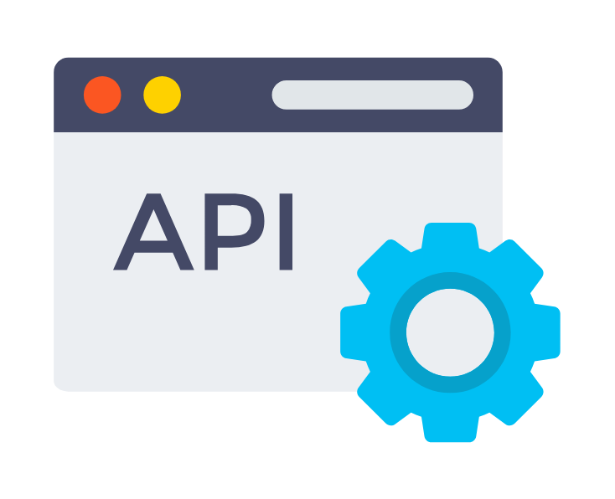

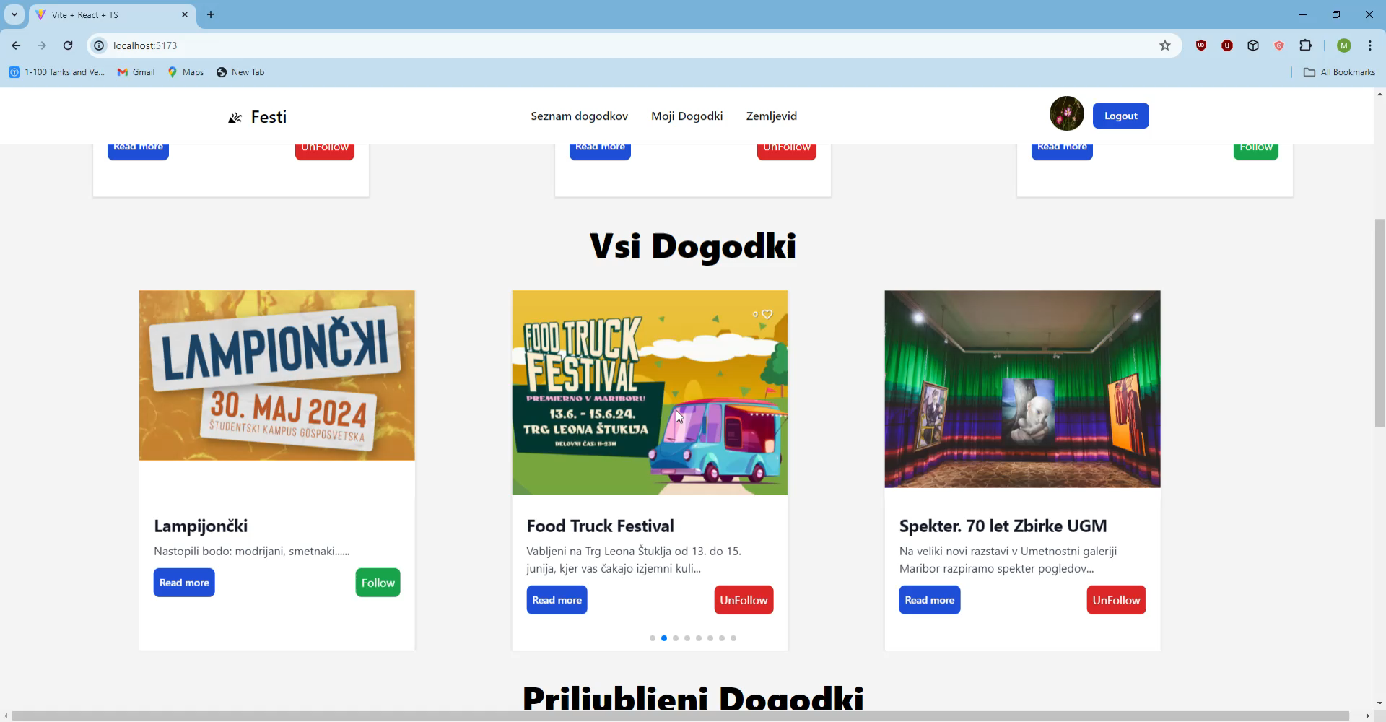
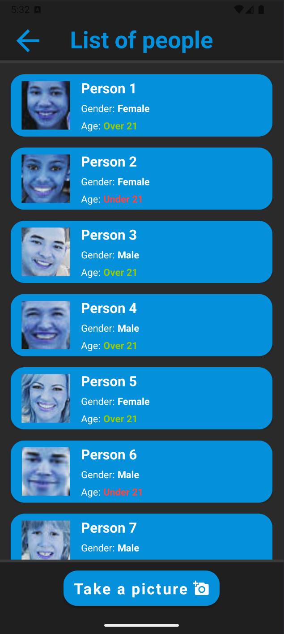


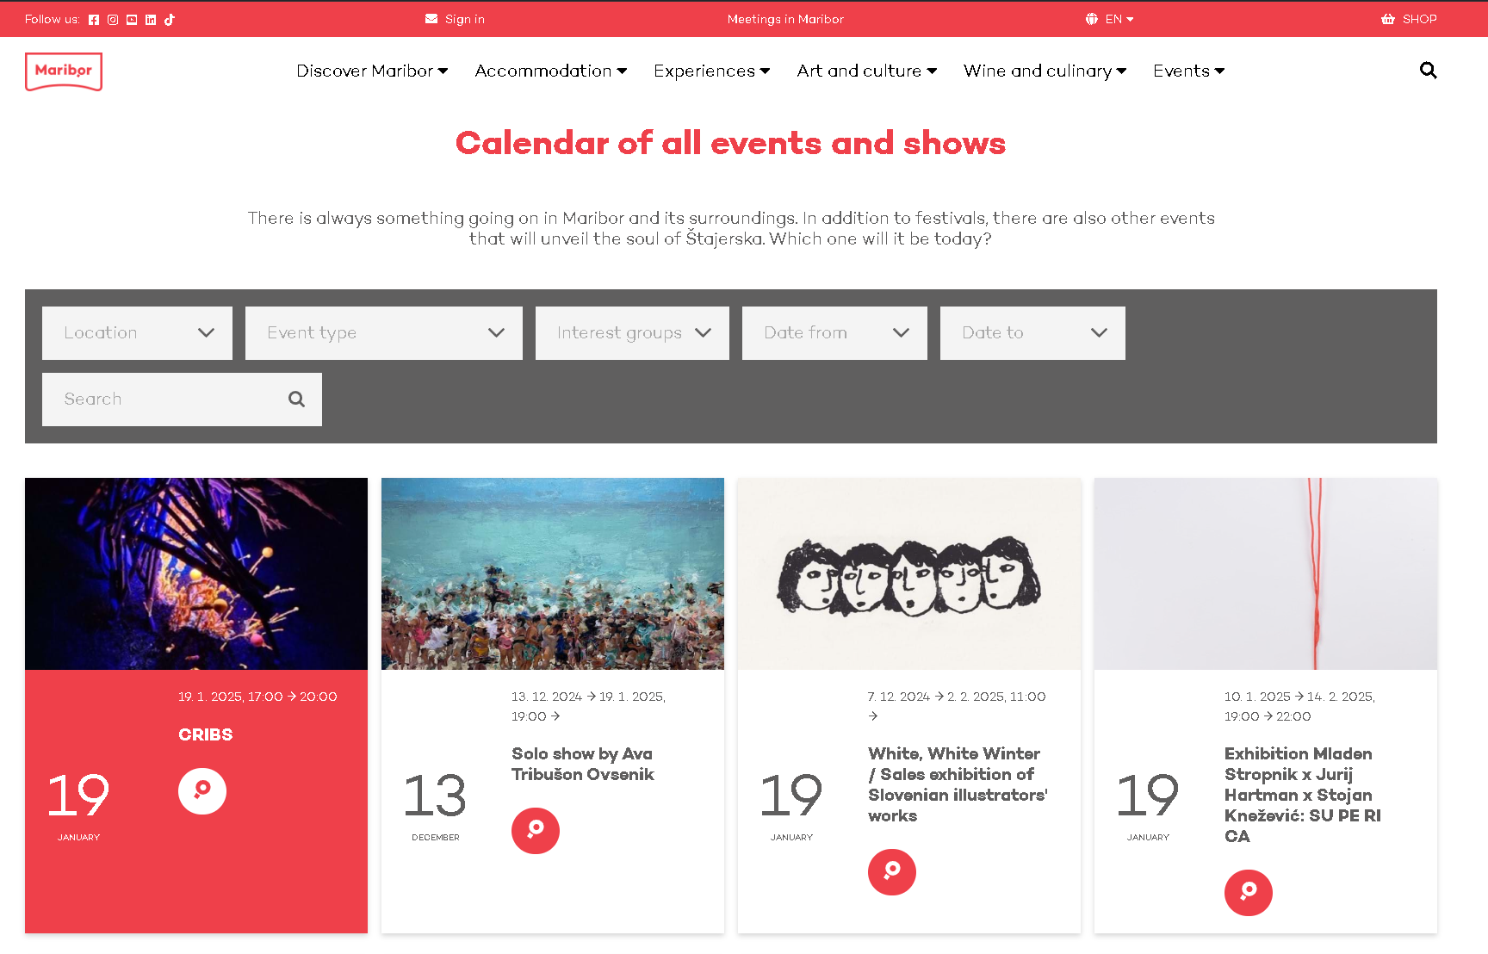
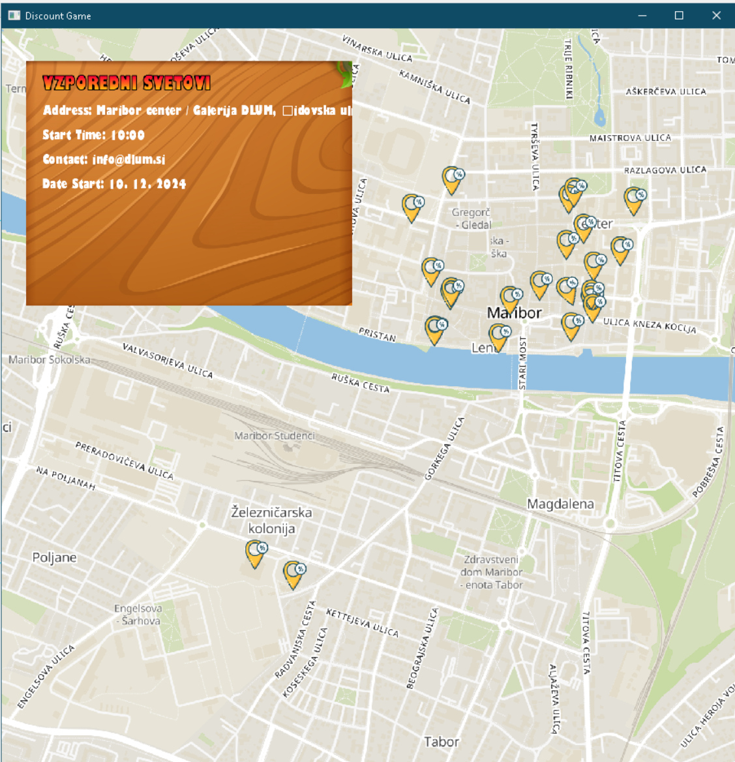

Spletni odjemalec
Spletna storitev
Rudar
Mobilna aplikacija
Scraper
Podatkovna Baza
Vir podatkov
Zemljevid
ML

Slide 3
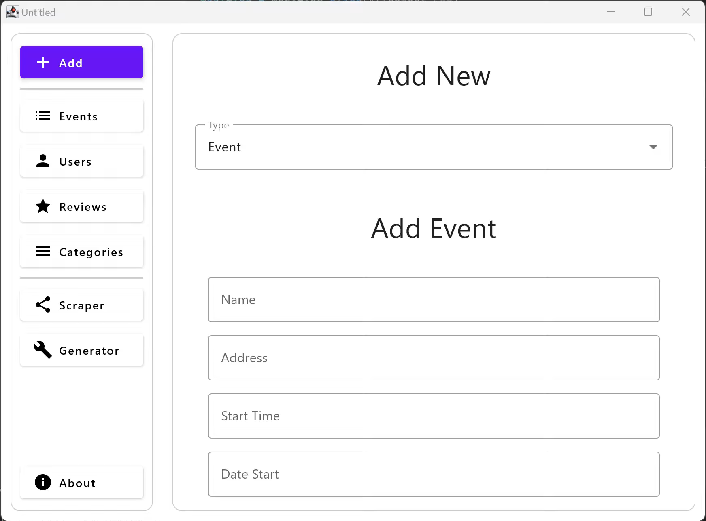
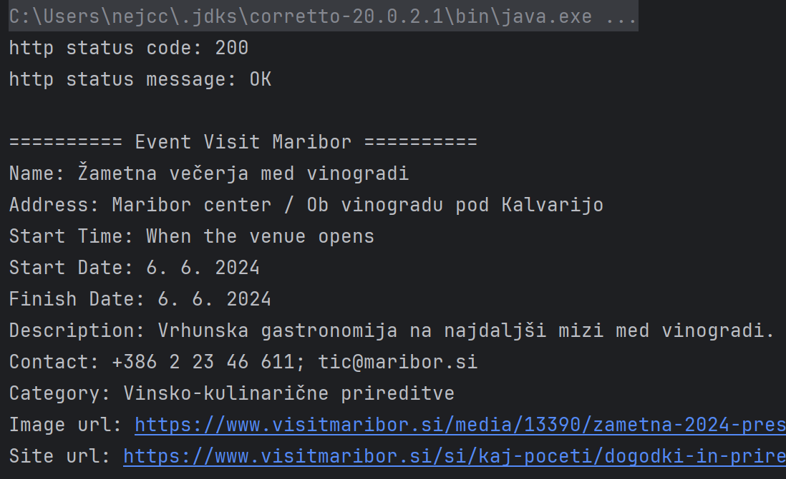
Pridobivanje podatkov
Scraper
Visit Maribor
Podatkovna baza v MongoDB Atlas
Vmesnik za podatkovno bazo

Slide 4



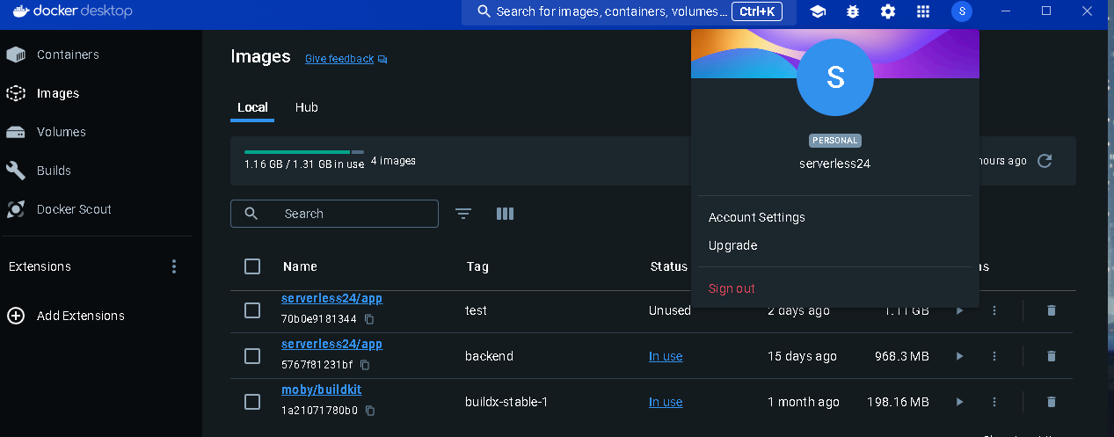
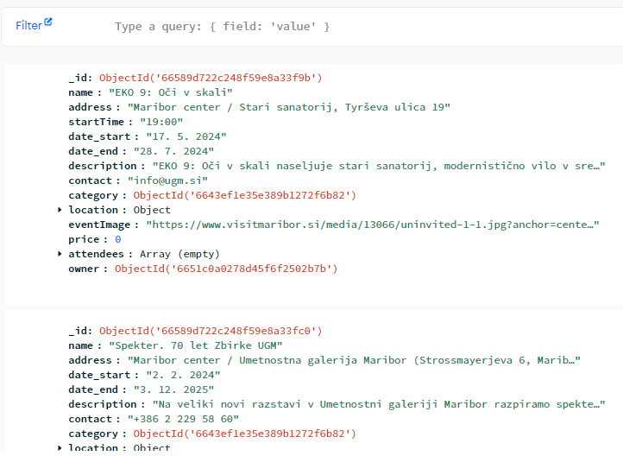
Stežniški del
Docker okolje
Podatkovna baza MongoDB Atlas
Microsoft Azure

Slide 5
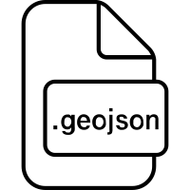
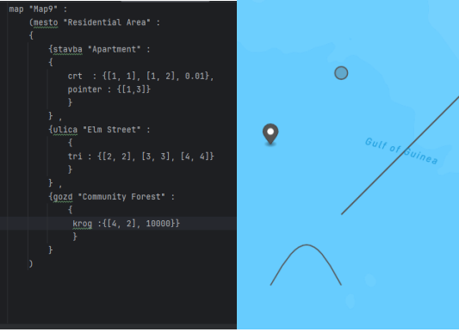
Lasten jezik
Spodoben opisati linije in oblike
Prikaz teh oblik v GeoJson-u

Slide 6
Spletna storitev in spletni vmesnik
Uporaba geoprostorskih poizvedb
Napredna vizualizacija podatkov (graf)
RestAPI v MongoDB Atlas

Slide 7
VERIGA BLOKOV

